Slide 1


Abschlusspräsentation - Schach-App -
Orkhan Aliev, Tim Groß, Daniel Helmig, Rukiye Devran
Betreuer: Erik Burger, Sandro Koch, Jan Keim
Praxis der Softwareentwicklung, Wintersemester 2018/19

Slide 2
Gliederung
Phasen Ergebnisse
Allgemeine Schwierigkeiten
App Demonstration
Fazit
Fragen

Slide 3
1. Phasen Ergebnisse
Pflichtenheft
Entwurf
Implementierung
Qualitätssicherung
3

Slide 4
1.1 Pflichtenheft
Funktionalität
Anmelden
Statistik
Spielersuche
Spielen auf einem Gerät
Gegen einen herausgeforderten Spieler spielen
Schachfiguren bewegen sich gemäß den Schachregeln
4

Slide 5
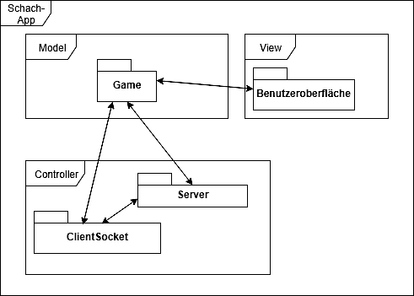
1.2 Entwurf
Paketdiagramm
5

Slide 6
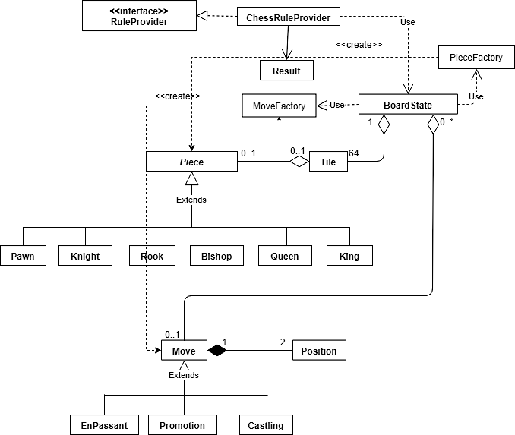
1.2 Entwurf
Komplettes Spiel
6

Slide 7
1.3 Implementierung
Codezeilen:
Klassen: 46 und 8 Serverklassen
Commits:
Tests:
....
7

Slide 8
1.3 Implementierung
Verwendete Tools
Sprache: Java
Bibliotheken: Websocket, Retrofit
Spring
....
8

Slide 9
1.4 Qualitätssicherung
Überdeckungen
Schachlogik: ...%
....
9

Slide 10
1.4 Qualitätssicherung
Verwendete Tools
Monkey Testing
JUnit
....
10

Slide 11
2. Allgemeine Schwierigkeiten
Server
....
11

Slide 12

3. App Demonstration
12

Slide 13
4. Fazit
Erfahrungen:
zu Optimistisch geplanter Zeitaufwand
Pflichtenheft und Entwurfsheft nie vollständig
viele Probleme erst bei Implementierung aufgetaucht
...
13

Slide 14
Ende
Vielen Dank für Eure Aufmerksamkeit!
14

Slide 15
5. Fragen
Gibt es noch Fragen?
15

